Slide 1
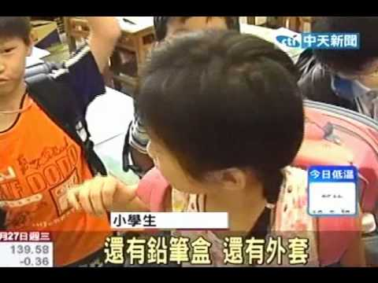
書包減重宣導
學務處宣導

Slide 2
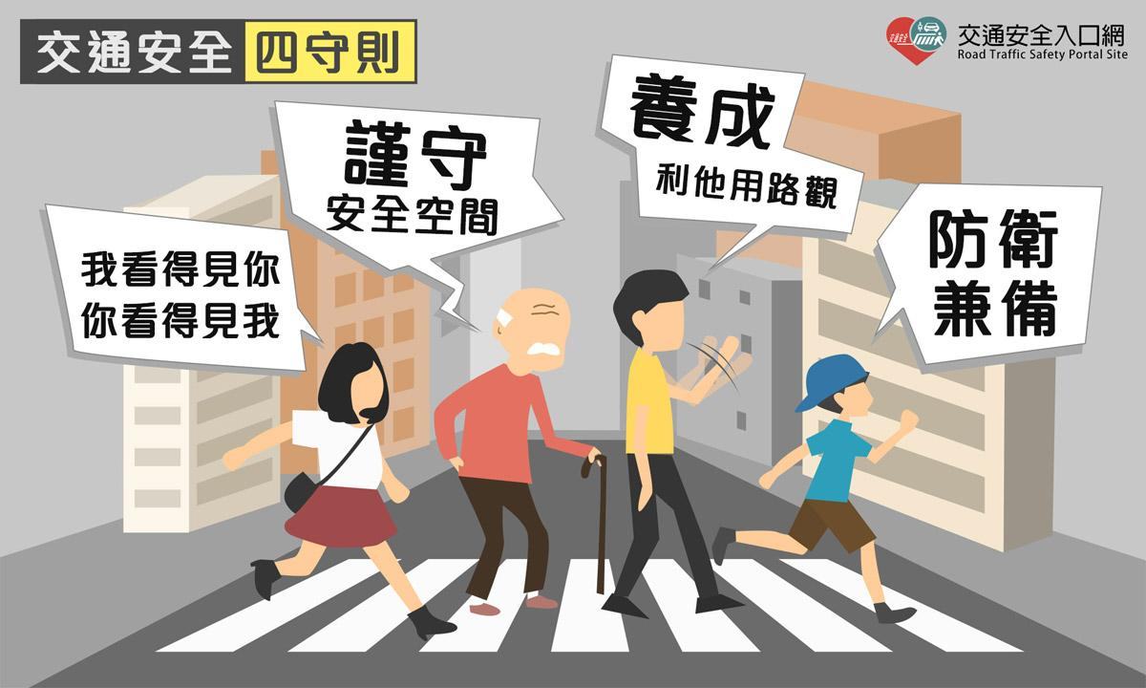
交通安全宣導

Slide 3
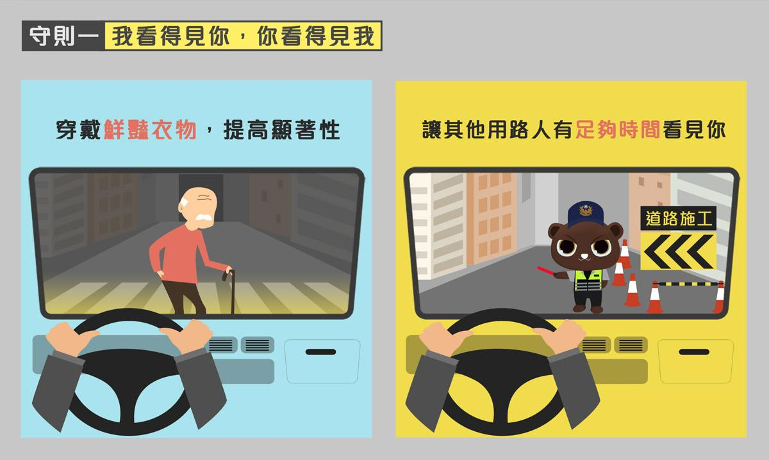

Slide 7
留意兩處多肇事路口!
1.新農街與金山街口
2.楊新路與大成路口

Slide 8
視力保健宣導 110.09.17
大同國小110學年度 班親會

Slide 9
大同國小視力不良率
視力幾乎不可回復，請家長一起配合學校 維護您孩子的視力
104~109學年度本校學生近視率
 | 104上 | 104下 | 105上 | 105下 | 106上 | 106下 | 107上 | 107下 | 108上 | 108下 | 109上 | 109下
全校 人數 | 1011 | 1010 | 957 | 958 | 919 | 919 | 955 | 955 | 945 | 944 | 930 | 930
一年級 | 31.7 | 40 | 40.2 | 44.7 | 31.5 | 38.8 | 30.7 | 36.3 | 33.1 | 40 | 30.6 | 35
二年級 | 47.3 | 50.3 | 43 | 46.3 | 45.5 | 48.1 | 44.8 | 48.2 | 45.4 | 49.2 | 46 | 47
三年級 | 54.5 | 56.8 | 53.8 | 58.6 | 49 | 53 | 52.6 | 58.4 | 47 | 50.3 | 54.3 | 57
四年級 | 58.1 | 65 | 62 | 67.7 | 62.1 | 65.3 | 56.8 | 54 | 57.1 | 62.4 | 57.9 | 62.1
五年級 | 72 | 76.9 | 66.3 | 68.1 | 70.1 | 71.9 | 63.3 | 68 | 60.1 | 64.9 | 63.7 | 72
六年級 | 71.1 | 70.6 | 75.8 | 76.9 | 71.2 | 70.6 | 74.5 | 73.9 | 71.8 | 74 | 66.9 | 66.9
全校 | 57 | 60.9 | 57.9 | 61.4 | 55.8 | 58.7 | 53.6 | 56.4 | 52.3 | 56.6 | 52.9 | 56.5
視力不良比率 | 57.5 | 61.9 | 57.9 | 61.4 | 55.6 | 58.6 | 53 | 55.9 | 52.3 | 56.5 | 52.9 | 56.5
矯治率 | 88.3 | 88.17 | 93.33 | 88.79 | 95 | 91.09 | 92.8 | 90.7 | 94.1 | 90 | 94.1 | 88.5
大同國小110學年度 班親會

Slide 10
維護視力的方法 (很重要)
(學校健檢後若有視力不良，請儘早就診)
1.勿讓3C產品當褓姆
2.注意幼兒視力的不良徵兆 (歪頭看、瞇瞇眼等)
3. 三歲起就到眼科”定期檢查”(至少每6個月檢查一次)
4. 3010原則 (用眼30分中休息10分鐘)
5.多安排戶外運動 (每天30分鐘，每周210分鐘)
6.坐姿、光線、用眼距離35公分
7.假性近視早治療 (有辦法控制不用戴眼鏡)
8.長期控制追蹤度數變化
大同國小110學年度 班親會

Slide 11
口腔保健宣導 110.09.17
大同國小110學年度 班親會

Slide 12
口腔潔牙宣導
請幫孩子準備兒童牙刷、牙杯2個、
含氟(1000ppm)牙膏等潔牙用具，並時時要求孩子潔牙
習慣與正確潔牙。
(牙刷需定期更換：至少3個月更換一次牙刷)
大同國小110學年度 班親會

Slide 13
一
張
圖
知
道
如
何
幫
助
您
的
孩
子
大同國小110學年度 班親會

Slide 14
臼齒窩溝封填-顧好錢包與孩子
窩溝封填 是指在臼齒完全長出且牙面窩溝還沒有被蛀蝕之前，使用窩溝封劑填滿這些隙縫，阻止食物殘渣和細菌的侵入，防止齲齒
窩溝封填服務之實施對象為何？ 滿六歲但不足九歲 (基本上為小一、小二)
接受窩溝封填服務需要多久時間？會不舒服嗎？ 一、學童的第一大臼齒必須完全長出，且無 明顯蛀蝕才可施作窩溝封填。 二、施作時間大約需要 15-30 分鐘，無痛。
大同國小110學年度 班親會

Slide 15
滿六歲不足九歲有補助不用自費
大同國小110學年度 班親會

Slide 16
疫情狀況不穩定，希望大家做好防疫工作，好的習慣都是從家庭養成，希望大家都能平安順利
大同國小110學年度 班親會

Slide 17
總務處宣導
計畫名稱及期程：
公立高級中等以下學校電力系統改善暨冷氣裝設計畫(109至111年)
計畫工作事項(要能夠吹冷氣，要完成三部份)：
1.冷氣機安裝作業(室內機、室外機)
2.電力改善工程(專屬班級冷氣之電力迴路)
3.EMS能源管理系統(管制用電、統計使用狀況、計費….)
本校目前工作進度：
1.今年9月20前完成「冷氣機安裝作業」 。
2.今年12月1日前完成「電力改善工程」(台電送電)。
3.今年12月底完成「EMS能源管理系統」(含系統測試)
計畫目標：
明年夏季班班可以吹冷氣。

Slide 18
本校近期建設：
創客教室：
感謝周玉琴議員補助本校經費1,000,000元，協助本
校置創客教室，現創客教室已於 8月10日完工啟用。
1-4年級、5仁、5信、5義班級觸控螢幕採購：
感謝涂權吉議員8月30日到校會勘，並補助本校新台幤
2,310,000元，建置28臺86吋觸控螢幕。計畫於今年底
前採購、安裝完成。

Slide 19
家長會組織
因為小朋友們的就學 讓我們有機會在人生這階段一起陪伴他們成長。從悉心呵護到謹慎託付給學校，陪伴與支持是我們大家最有默契的共識。我相信一個健康有活力的家長會應該跟著學校及教師一起成為孩子們最堅強的後盾，也是親、師、生中擔任凝聚、輔助、督導及溝通達成親師共識的重要橋樑。
家長會各項運作：
參與家長及學校會議討論及支援學校各項校務 （例：代課費、優良教師、扶助獎勵、設施進度、教學方向等）
學校師生相關活動推廣扶助 （例：新生迎接典禮、畢業生典禮紀念品、園遊會、運動會、兒童節慶祝等）
校園活動（例：聖誕節校園快閃）
校外交流（例：爬山健走 接近大自然）

Slide 20
家長會成員組織與義務：
家長會委員
認識家長會 不參與校務提案討論表決及較少參與家長會相關活動
聘期一年並得連任之
職務捐：1000元
家長會常務委員
日常校務會議提案討論表決、家長會活動討論及參與
聘期一年並得連任之
職務捐：3000元
家長會副會長
日常校務會議提案討論表決、家長會活動討論參與及學校相關重要活動、議題推動決策提案研討
聘期一年並得連任之
職務捐：5000元
家長會會長: 整合家長會各職 達成家長與學校溝通及協助共識的第一橋樑
聘期一年並以連任一次為限
職務捐：30000元
職務捐收取時間: 另行通知

Slide 21
最後讓我們跟著學校為孩子的未來一起奮鬥努力,提供孩子們一個健康開心安全的學習成長環境。誠摯邀請家長們一起加入這個大家庭！ 敬祝 闔家平安
大同國小 家長會 敬上

